Slide 1
Thánh Ca 301 ÔI TÌNH THƯƠNG

Slide 2
1. Thần nhân Jêsus thương yêu chúng sinh vô ngần, lìa ngôi cao sang, vui giáng sinh nơi hồng trần.

Slide 3
Đền tội cho ta, thân Chúa phải cam hy sinh. Hỡi ôi, huyết thánh tràn tuôn láng lai ở trên thập hình.

Slide 4
Ôi tình thương! Ôi tình thương! Tình thương khiến Chúa hy sinh,

Slide 5
Thế tôi thân Chúa đầy thương, cam chết trên thập hình.

Slide 6
2. Nguyện yêu Jêsus nhân trước Chúa đã thương tôi, nhờ Ngài nay tôi thoát tử vong, ô tội rồi.

Slide 7
Cùng ban thêm ơn, vui vẻ, thỏa thích, an bình. Chúa ôi, phước ấy từ hông lũng thân Chúa trên thập hình.

Slide 8
Ôi tình thương! Ôi tình thương! Tình thương khiến Chúa hy sinh,

Slide 9
Thế tôi thân Chúa đầy thương, cam chết trên thập hình.

Slide 10
3. Lạy Jêsus ôi, tôi nay đáng chi Chúa yêu, mà Ngài hy sinh, thân báu phải đau thương nhiều.

Slide 11
Trời cao bao nhiêu, nhân ái của Chúa bấy nhiêu, cứu tôi nên Chúa chịu gai, giáo, đinh khổ đau trăm chiều.

Slide 12
Ôi tình thương! Ôi tình thương! Tình thương khiến Chúa hy sinh,

Slide 13
Thế tôi thân Chúa đầy thương, cam chết trên thập hình.

Slide 14
4. Kìa nợ yêu thương, ta há dám lánh gian lao. Truyền rao công lao của Chúa ra cho đồng bào.

Slide 15
Hầu ai tin theo, danh Chúa cả sáng hiển vinh. Chút lòng báo đáp tình thương Chúa xưa phải mang thập hình.

Slide 16
Ôi tình thương! Ôi tình thương! Tình thương khiến Chúa hy sinh,

Slide 17
Thế tôi thân Chúa đầy thương, cam chết trên thập hình.

Slide 18
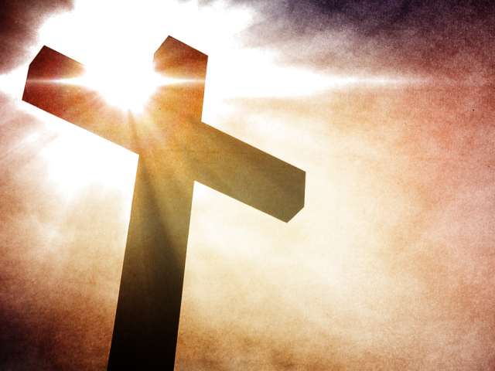
Thánh ca 301
ÔI TÌNH THƯƠNG

